Slide 1
스택 문제
21720903 조태식

Slide 2
문제 분석
어떻게 하면 합이 최소가 되게 할 수 있을까?
Stack이므로 뒤에서부터 넣거나 뒤에서부터 빼야한다.
호출만을 통해 접근 가능

Slide 3
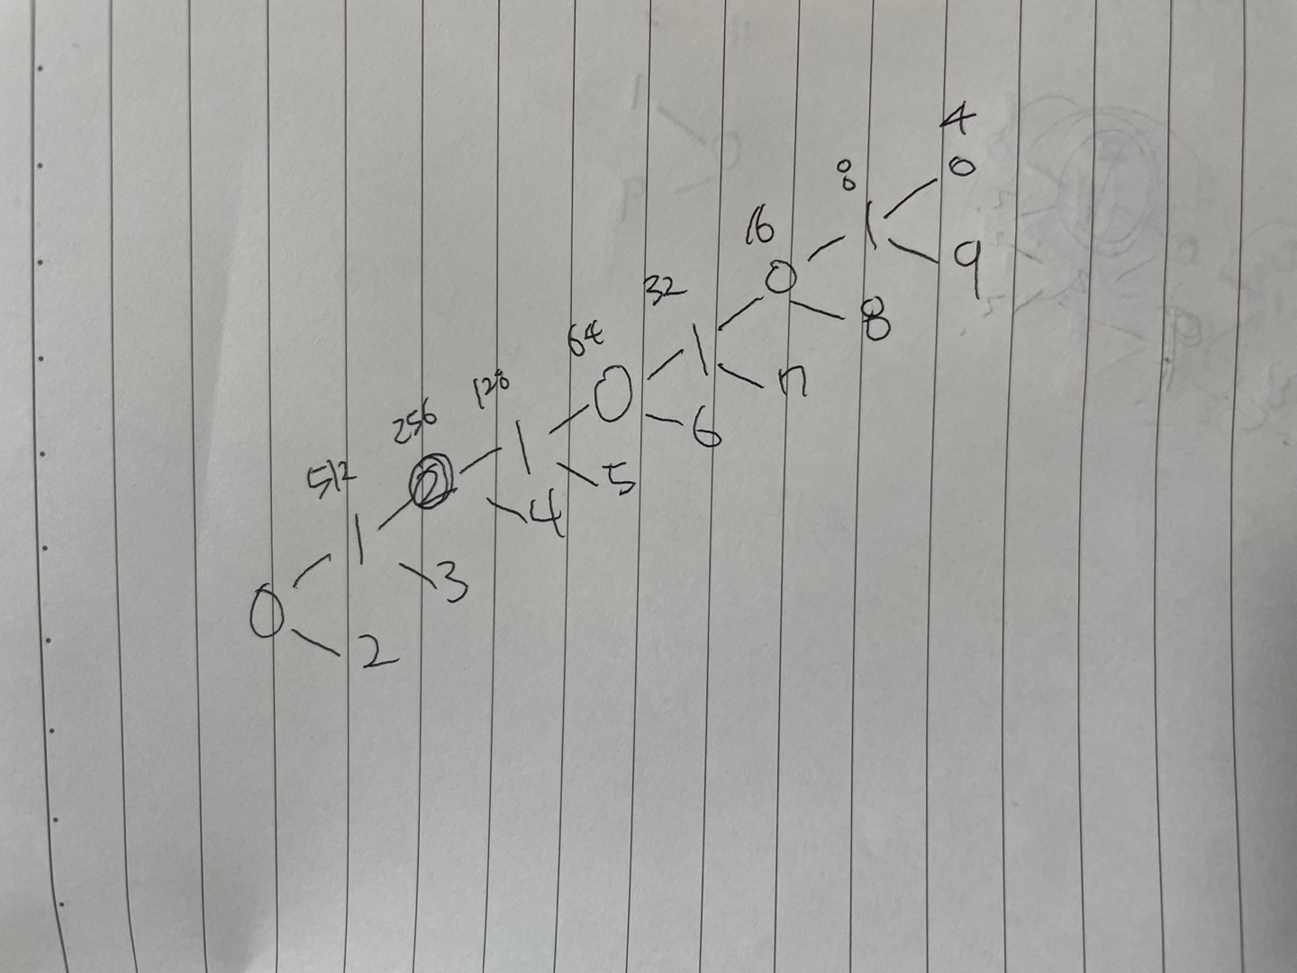
알고리즘 설계
2의 제곱으로 분할을 한다(큰가 안큰가?)

Slide 4
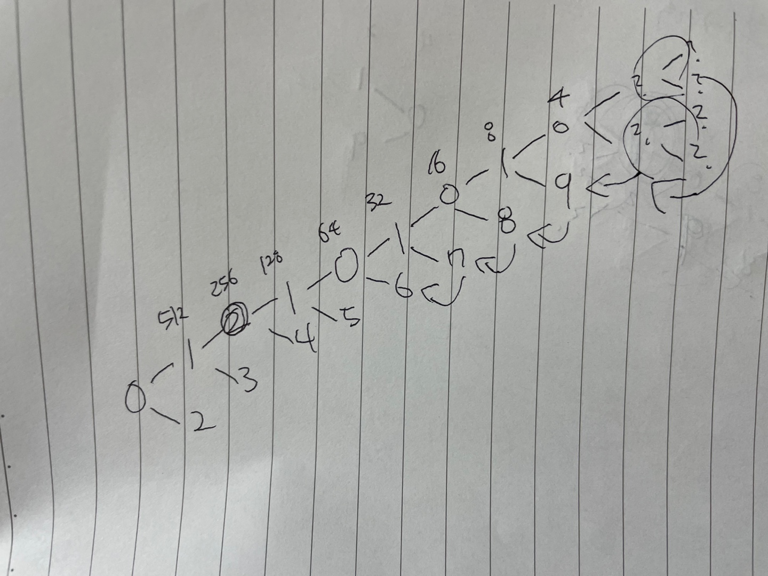
알고리즘 설계
앞서 분할하면 숫자의 크기에 따라 각 스택이 정렬이 되므로, 더 큰 분할에 숫자를 이어 붙인다.

Slide 5
감사합니다.

